Slide 1
HISTÒRIA T.3 La Revolució Industrial

Slide 2
0. L’època dels nacionalismes
Nacions que coincideixen amb les fronteres de l’Estat
Nacions dividides en diferents estats que volen unificar-se
Diferents nacions que estan dins d’un estat i que volen independitzar-se
TRES SITUACIONS
0.1) Primers moviments nacionalistes
Entre 1808 i 1826 → països d’Amèrica Llatina s’independitzen d’Espanya.
1829 → Grècia s’independitza de l’Imperi Turc.
1830 → Bèlgica s’independitza de França.
1848 → Hongria, Bohèmia, Polònia, Croàcia, estats alemans i italians → REVOLTES NACIONALISTES
“PRIMAVERA DEL POBLE”
volen ser països i reivindicar la seua cultura, història i tradició

Slide 3
0.2) La unificació italiana
Estats del nord → dominats per Àustria
Estats de l’església → dominats pel Papa
Estats del sud → dominats pel regne de les Dues Sicílies
Unificació
1856 → inici unificació: influits per les idees nacionalistes (mateixa cultura, història, llengua...)
Liderada pel Regne de Piamont ministre Cavour militar Garibaldi + voluntaris (Camisas rojas)
1861 → Victor Manuel II es proclama com rei d’Itàlia
1866 nord: derroten Àustria sud: Garibaldi pren amb la força Sicília i Nàpols
1870 es conquereixen els Estats Ponticifis (de l’eslésia) proclamació Roma com capital
El Vaticà → xicotet país dins d’Itàlia governat per Déu representat pel Papa.

Slide 4
0.2) La unificació alemana
Prússia
Àustria
Alemanya → dividida en 36 estats controlats per
Unificació
1834 → unió duanera (no es paguen impostos al vendre en altre estat)
1848 → s’intenta la unificació → monarques de Prússia i Àustria desconfíen entre ells.
A partir de 1861 Guillem I (rei de Prússia) canceller Bismarck
1871 → Guillem I proclamat emperador (kàiser) d’Alemanya
unificació per la força
Dinamarca
Àustria
França
guanyen guerres en:
Ja no existeix Prússia → Alemanya

Slide 5
 | ITÀLIA | ALEMANYA
Estat que dirigeix l’unificació | Piamont | Prússia
Adversaris i obstacles | el Vaticà, França, sud Itàlia | Àustria, França
Fases i conflictes principals | Lluita per tota Itàlia (Garibaldi) | 36 estats conquerits per Prússia
Monarca i 1er ministre | Víctor Manuel II i Cavour | Guillem I i Otto Van Bismarck
Data unificació | 1861 | 1871

Slide 6
1. La revolució industrial
Canvi qualitatiu (industrialització) d’abast universal (especialment Europa i Estats Units) que té lloc a Anglaterra entre 1764 i 1830.
Suposa la transformació de les condicions tècniques de producció (màquines i fàbriques) condicions socials (burgesos i proletaris)
1.1) Característiques
Es passa a produir amb màquines i en fàbriques (ja no artesanalment en gremis)
Ja no es produeix per l’autoconsum → venda
El capital és la base de l’economia (capitalisme)
La societat es divideix en burgesia (propietaris dels mitjans de producció) proletariat (treballadors)
Fort creixement demogràfic i de les ciutats (urbanització)
La població passa de dedicar-se majoritàriament al sector primari → secundari

Slide 7
2. Causes de la revolució industrial
LA REVOLUCIÓ DEMOGRÀFICA: millores alimentació menys guerres i epidèmies
disminució mortalitat
augment població
LA REVOLUCIÓ AGRÍCOLA: creixement demogràfic → major inversió en agricultura (demanda) aparició lleis de tancament: el camp → propietat privada camperols treballen pel propietari emigren a la ciutat per treballar en la indústria s’introdueixen nous mètodes i tècniques de cultiu → augment producció i productivitat sistema Norfolk de rotació (substitució guaret), mecanització, ramaderia en granges...
Anglaterra → va invertir molt en agricultura (FISIOCRÀCIA) perquè és una illa
EL CREIXEMENT DEL COMERÇ: (especialment comerç triangular) aporta matèries primeres barates (cotó americà) major demanda de productes manufacturats diners → invertir en la nova indústria

Slide 8
ELS CANVIS EN LA PRODUCCIÓ ARTESANAL: ja no s’organitza en gremis → màquines en fabriques (domestic system → sistema fabril)
LES RELACIONS SOCIALS DE PRODUCCIÓ CAPITALISTA: es separa el capital dels mitjans de producció (burgesos) el treball (del proletari) el burguès paga un salari a l’obrer a canvi del seu treball
al camp, manufacturacions o indústria a domicili
RELACIÓ SOCIAL DE PRODUCCIÓ CAPITALISTA → camp, manufracturacions i indústria a domicili
salari
BURGUÈS
PROLETARI
treball

Slide 9
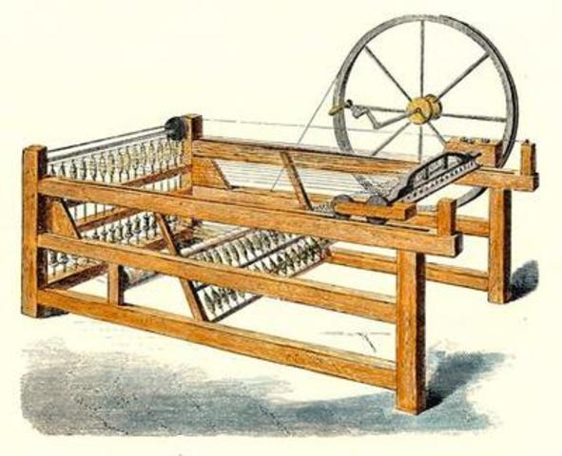
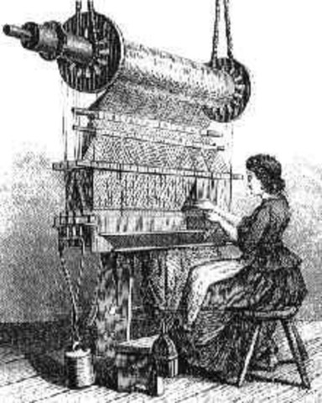
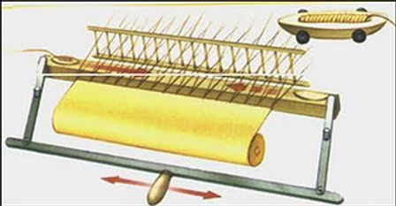
3. Industrialització
La indústria textil de cotó (més resistent i abundant) primera en aplicar les noves màquines i fàbriques llançadora de volant per a teixir màquines de filar teler mecànic de teixir
La siderúrgia del ferro es va aplicar la màquina de vapor → demanda de ferro (ferramentes i màquines) s’introdueixen grans capitals → per millorar qualitat i producció de ferro convertidor de Bessemer → convert ferro en acer ferrocarril → augmenta producció de ferro i acer
La revolució dels transports primera meitat s.XVIII noves tècniques de construcció de camins construcció de canals que conecten rius (navegació fluvial) locomotora de vapor (Stephenson, 1829) → inici del ferrocarril més càrrega, velocitat, seguretat, barat.. potència la indústria siderúrgica a partir de 1840 → vaixells de vapor més càrrega i velocitat no depenen del vent
TELFORD → va dissenyar el sistema de xarxes d’Anglaterra.
Aparició fotografia com a nou art irreal
(demana ferro i acer)

Slide 10
3.1) Polítiques comercials econòmiques
Lentament es forma un MERCAT MONDIAL (GLOBALITZACIÓ):
Comerç interior: dins d’un país
Comerç exterior: fora d’un país
Apareixen noves polítiques comercials econòmiques:
Lliurecanvi: partidaris del comerç lliure per a tots entre els països (importació i exportació) → competència
Proteccionisme: partidaris de posar impostos (aranzels) a les importacions al creuar la frontera → per protegir la producció del país

Slide 11
3.2) Industrialització a Espanya
Revolució industrial a Espanya tardia → poca inversió en indústria
Van permetre el capital estranger al país per millorar la indústria → substitució aportacions nacionals
Començament diferenciació entre països rics i pobres (Alemanya, França...)
Indústria espanyola a Catalunya i País Basc: tèxil, siderúrgica i metal·lúrigica
Causes
Independència colònies americanes → detenció comerç
Lenta modernització agrícola → tardança del govern en llevar les terres a la noblesa
Fracàs en l’intent de copiar els avantatges de Catalunya i País Vasc
Falta de revolució dels transports

Slide 12
4. Capitalisme industrial i liberalisme econòmic
La Revolució Industrial impulsa el capitalisme liberal (liberalisme econòmic) desenvolupat a Gran Bretanya i Estats Units.
Actuació egoista (mitjans producció privats) → màxim benefici i competència
Els interessos individuals → equilibri del mercat segons llei de l’oferta i la demanda (TEORIA DE LA MÀ INVISIBLE)
L’Estat ha d’intervindre el mínim possible en l’economia (ex: subvencions, becas, ajudes...)
EL PENSAMENT D’ADAM SMITH
escocès creador del capitalisme
El capitalisme és un sistema econòmic basat en el benefici individual (produir per vendre) autorregulat per la llei de l’oferta i la demanda i amb mínima intervenció de l’Estat (lliure economia).
Frederic Engels va promoure el comunisme (oposat al capitalisme)

Slide 13
4.1) Societats anònimes
Les empreses creixen → necessiten més diners demanen prèstecs als bancs es transformen en societats anònimes → dividides en accions que es compren i venen en la borsa de valors
Un monopoli és una empresa que controla tot el mercat del seu producte o servei.
Un càrter és una fusió d’empreses de producció similar que s’associen per evitar la competència i controlar preus.
La plusvalia és el benefici que obté l’empresari pel treball de l’obrer.
(parts de l’empresa amb un valor variable)

Slide 14
5. Segona fase industrialització
Té lloc entre 1870 i 1914 (inici I Guerra Mondial)
Noves fonts d’energia electricitat (indústria, comunicacions) petroli (transports)
Noves indústries: metal·lúrgia d’acer i d’alumini, química, automòbil, aviació...
INVENTS:
Marconi → ràdio
S.Morse → codi morse
Nobel → dinamita
germans Lumière → cine
Ford → sistema en cadena/ fordisme (fabricació de cotxes)
Benz → motor d’explosió
T.Edinson → electricitat
Wright → avió
Tesla → bateria
Bell (G.Meuzzi) → telèfon
Isaac Peral (espanyol) va inventar els submarins

Slide 15
6. Nova societat capitalista
La societat s’organitza segons la riquesa.
La burgesia s’enriqueix per la industrialització imita les costums de l’antiga noblesa per presumir del poder: servei domèstic, teatre, òpera, salons...
El proletariat grup més nombrós (+camperols = 95%) és explotat per la burgesia (propietaris mitjans de producció) males condicions de vida vivendes miserables a penes podien menjar de treball llargues jornades salaris baixos abusos treball infantil
Les dones no tenen esfera pública → depenen dels hòmens → no podien estudiar, votar, tindre banc... només tenen esfera privada relacions familiars estudis sobre tasques de l’hogar (teixir, maternitat...) moviment per l’emancipació (llibertat) de les dones → E.E.U.U “SENECA FALLS” = declaració de drets → perquè els esclaus alliberats sí tenien drets
(pensaven que no podien ser autònomes)

Slide 16
7. El moviment obrer
El moviment obrer és un conjunt de diferents formes d’organització dels treballadors o proletaris per aconseguir millorar les seues condicions de vida i treball.
La gent comença a comprendre que tenen els mateixos problemes → apareix la mentalitat obrera (conciència de classe) per buscar el mateix objectiu
7.1) Ludisme
És un moviment obrer basat en destruir les màquines perquè substitueixen als obrers.
Segueixen a un personatge inventat conegut com “Ned Ludd”.

Slide 17
7.2) Primeres associacions obreres
Finals s.XVIII, principis s.XIX: els treballadors s’associen per aconseguir millores:
Formen sindicats (des del 1825):
Grans organitzacions de treballadors que reclamen millores econòmiques (més salari) laborals (reducció jornada) socials (dret d’associació) polítiques (sugrafi universal)
Utilitzen la vaga com a forma de lluita.
7.3) Marxisme / socialisme / comunisme
Ideologia formulada a mitjan s.XIX per Karl Marx i F.Engels.
Pensen que la història és una lluita entre pobres i rics denúncia l’explotació de treballadors fi de la propietat privada i capitalisme
Revolució i dictadura obrera: formació partits obrers socialistes.
Creació d’un Estat obrer té les propietats reparteix la riquesa

Slide 18
7.4) Anarquisme
Ideologia formulada al s.XIX amb pensadors com Proudhon, Bakunin i Kropotkin.
S’oposa al capitalisme, propietat privada i autoritat → sense Estat, religió, exèrcit... sindicats i revolucions violentes terrorisme individual
L’objectiu és crear una societat col·lectivista i igualitària propietat col·lectiva (moviment okupa) llibertat individual (i per les dones) solidaritat social (repartició riquesa)
Va fracassar perquè no havia un treball equitatiu.
7.5) Socialisme utòpic
Ideologia formulada al s.XIX amb autors com R.Owen, E.Cabet i C.Fournier (falansteris)
Planteja un nou món repartició diners col·laborisme i cooperativisme en formes de producció
Creació de fàbriques i xicotetes ciutats → millorar el sistema social
Idea utòpica, irreal → molt somiadors (creuen que l’humà és bo)
Falansteri: granja col·lectiva on habiten els partidaris del socialisme utòpic

Slide 19
7.6) Associació Internacional de Treballadors (AIT)
1864-1876: els obrers s’uneixen independentment de la nacionalitat → AIT per ser més forts (grup) aconseguir 8 hores laborals, de descans i de temps lliure
Va tindre lloc a Londres (origen industrialització) 1871 → Comuna de París
Va fracassar per les disputes entre marxistes i anarquistes → mateixa intenció però mitjans diferents
A partir de 1889 → II Associació Internacional de Treballadors de marxistes/socialistes Dia del Treballador → 1 de maig Himne internacional
7.7) Divisió del moviment obrer
1914: inici I Guerra Mondial
El moviment obrer es va dividir en 3 posicions: Es van mantindre neutrals (pacifisme) Decidiren participar (nacionalisme > classe social) Aprofitaren la guerra per fer una revolució

Slide 20
8. Situació política espanyola
Durant s.XIX → Espanya va viure una època de canvis
Procés de construcció d’un règim polític liberal → restringit (absolutistes)
Intervenció constant de l’exèrcit en la política.
Tractat de Fontainebleu (1807): permitia el pas de les tropes franceses per Espanya
8.1) Crisi monarquia borbònica
Carles IV va declarar la guerra a França → reacció davant Revolució Francesa i por idees liberals va ser un fracàs
Manuel Godoy (militar) es va aliar amb Napoleó → contra Gran Bretanya Tractat de Fontainebleu (1807) → conquerir Portugal (aliats britànics)
Motí d’Aranjuez (1808) descontentament de la població amb el Tractat cessament Godoy abdicació Carles IV
Josep Bonaparte → nomenat nou rei d’Espanya per Napoleó.
1808: rebelió de Madrid contra les tropes franceses (monarca estranger).

Slide 21
8.2) Corts de Cadis
1810: Junta Suprema Central → reunió de Corts a Cadis (lloc no ocupat pels francesos) Assemblea dels assistents sense importar la nacionalitat
Constitució 1812: principis bàsics del liberalisme polític → impedit pel regnat francès
1812: Napoleó desplaça el seu exèrcit → campanya de Rússia (Waterloo)
1813 ajuda tropes britàniques Wellington → retornar absolutisme (Santa Aliança) Ferran VII recupera la Corona espanyola Napoleó retira les tropes
1814 → Ferran VII va impulsar un colp d’Estat clausurar Corts anul·lar Constitució liberal
Retorn Antic Règim i restauració absolutisme
Repressió dels sectors liberals contra l’absolutisme
Junta Suprema Central tenia els poders executiu i legistlatiu
8.3) Absolutisme de Ferran VII

Slide 22
8.4) Trienni Liberal
Trienni Liberal (1820-1823): restauració de les Corts i les seues reformes
Creació Milícia Nacional: cos de voluntaris armats defensors del liberalisme
Santa Aliança + intervenció militar francesa: derrota liberals → década ominosa: retorn absolutisme
Llei Sàlica anul·lada → Pragmàtica Sanció per donar el tron a la filla Isabel
Carles Mª Isidre + absolutistes → no van acceptar el canvi
8.5) Independència colònies americanes (1808-1826)
Causes
Difusió de les idees il·lustrades
Principis de llibertat i igualtat de la Revolució Francesa
Èxit de la independència d’Estats Units (1776)
Descontentament dels burgesos criolls (fills d’espanyols nascuts a Amèrica)
Fi de l’Imperi hispanoamericà
Colònies hispanoamericanes → no acceptaren monarquia de Josep Bonaparte l’autoritat de la Junta Suprema Central
Primeres nacions independents: Paraguai i Argentina
Espanya va perdre la majoria de les colònies (excepte Cuba, Filipines i Puerto Rico).

